Slide 1


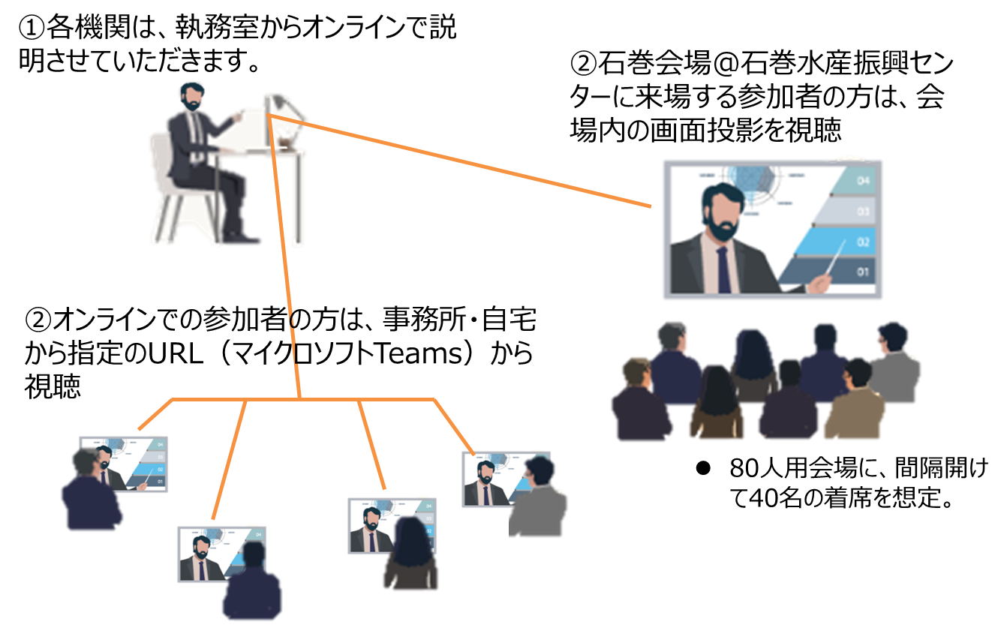
中小企業支援施策等
合同説明会 2／28
この度、宮城復興局・東北経済産業局・東北農政局・東北運輸局・宮城労働局及び石巻市の連携により、地域経済活性化に関する支援策や企業向けの支援策について、下記のとおり説明会を開催致します。
参加方法については、コロナ禍を鑑み、従来の「会場への来場」に加え、「オンライン視聴」の２通りの参加が可能な形にしております。
日 時
令和４年２月２８日（月）1０：０0～１５：０0
会 場
石巻市水産総合振興センター3階大会議室
（石巻市魚町2-12-3）
※40名に達した時点で締め切らせて頂きます。
オンライン視聴
参加登録していただいた方に、オンラインURL（マイクロソフトTeams）と資料を送信させていただきます。※人数制限なし
対 象
地域企業・個人事業主、認定支援機関、行政機関等
第一部（午前の部） | 第二部（午後の部）
10：00～10：30 経産省予算（経産局）【資料1】 事業再構築補助金・ものづくり補助金など | 昼休憩 (12：00～13：00)
10：30～10：50 中小機構支援事業 【資料2】 災害復興支援、事業継続力強化支援など | 13：00～13：30 厚労省予算（労働局） 【資料6】 雇用調整助成金、産業雇用安定助成金
休憩 10分 | 13：30～13：50 水産庁予算（水産庁） 【資料7】 復興支援回復センター事業など
11：00～11：20 JETRO仙台支援事業 【資料3】 海外人材育成、バイヤーマッチングなど | 休憩 10分
11：20～11：40 農水省予算（農政局） 【資料4】 加工食品輸出支援､輸出向けHACCP等対応施設整備など | 14：00～14：30 観光関連予算（運輸局） 【資料8】 観光地の再生支援、看板商品の創出支援など
11：40～12：00 復興庁予算（復興局） 【資料5】 ハンズオン支援、結いの場など | 14：30～15：00 経産省予算（経産局） 【資料１】 省エネルギー補助金など

Slide 2
■送信先
FAX番号：0225－96－1023
石巻市役所 商工課 行 （TEL：0225-95-1111 内3520,2941）
（添書不要 この用紙のみ送信願います）
令和４年2月24日（木）
12:00 申込〆切
申込日：令和 年 月 日
中小企業支援施策等 合同説明会 参加申込書
参加方法の選択 （②を選択された方に後日オンライン用URLと資料を送信いたします。） | ① 会場への来場を希望 ② オンライン視聴を希望（※職場、自宅などから視聴）
企業・団体名
①御所属・お役職/ お名前
②御所属・お役職/ お名前
③御所属・お役職/ お名前
代表者御連絡先 （電話番号）
代表者 メールアドレス
※どちらかに○を付けてください
※御記載頂いた情報は本説明会の運営のみに利用し、第三者へは提供することはありません。
【差し支え無い範囲で下記のアンケートに御協力をお願い致します。】
①業種
□水産加工業 □製造業 □建設業 □運輸業 □卸売業 □小売業
□サービス業 □宿泊業 □情報通信業 □金融機関
□行政・支援機関 □その他 （ ）
②説明会で関心のある項目をお聞かせ下さい。（複数回答可）
□食品関連支援施策
□中小企業関連支援施策
□輸出支援施策
（特に関心のある分野・項目がございましたらお聞かせ下さい）
□設備投資補助金(試作品開発・生産性向上等) □設備投資補助金(省エネ機器等)
□雇用助成金等 □輸出支援補助金 □商店街・観光活性化
□税制優遇 □専門家派遣(経営・技術指導等) □新エネルギー・再生エネルギー
□知的財産管理 □事業承継支援 □人材育成支援
□その他（ ）
③質問事項（※説明内容に反映させて頂きます。）
（ ）
□観光関連支援施策
□エネルギー関連支援施策
□雇用関連施策

